Slide 1
Apresentação da Disciplina
Algoritmos de Alta Performance
Profa. Dra. Patrícia Magna
profpatricia.magna@fiap.com.br

Slide 2

Professora: Patrícia Magna
Formação
Graduação:Física Computacional (IFQSC USP – São Carlos/SP)
Mestrado : Física Aplicada Computacional (IFQSC USP – São Carlos/SP)
Dissertação: Redução dos Bits de Emparelhamento da Máquina a Fluxo de Dados de Manchester.
Doutorado: Física Aplicada Computacional (IFSC USP – São Carlos/SP)
Tese: Projeto e Simulação de uma Arquitetura a Fluxo de Dados de Segunda Geração

Slide 3
Objetivos da Disciplina
Capacitar o aluno na manipulação das estruturas de dados básicas, gerando as implementações correspondentes na linguagem JAVA.
Propiciar o entendimento e o aprendizado de novas estruturas, usadas mais comumente para o armazenamento e posterior recuperação eficiente de dados.
Expor noções de eficiência de algoritmos com tempo crítico de execução.
Criar condições de análise de eficiência dos métodos de ordenação de grande volume de dados e, também, da recuperação de informação armazenada em grande massa de dados

Slide 4
Ementa
Linguagem JAVA:
  Vetores: estrutura de dados homogêneas
  Funções
  Alocação dinâmica de memória (referências aos objetos)
Métodos de ordenação de vetores
Métodos de recuperação de informação em vetores
Análise de eficiência de algoritmos
Problemas e estudo das classes P, NP
Definição de novos tipos de dados
Listas lineares por contigüidade (vetores) dinâmicos.
Alocação dinâmica de memória.
Listas lineares encadeadas
Listas lineares especiais: pilhas e filas.
Algoritmos recursivos.
Introdução à Árvores e suas aplicações.
1º semestre
2º semestre

Slide 5
Por que devemos estudar esses assuntos?
Onde são aplicados?
Esses assuntos podem ser importantes para conquistar vagas de empregos em grande empresas de TI?

Slide 6
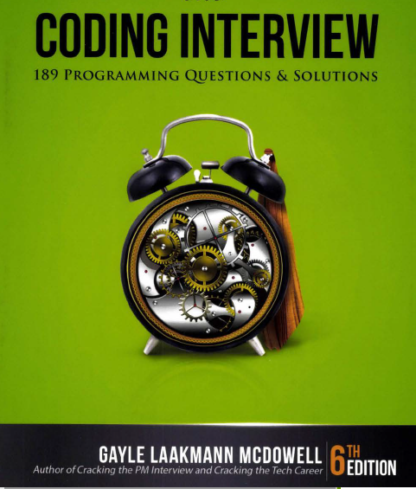

Slide 7
Principais Referências Bibliográficas
ASCÊNCIO, A.F.G; ARAUJO, G.S. Estruturas de Dados: Algoritmos, Análise de Complexidade e Implementações em JAVA e C/C++. São Paulo, Ed.Pearson Prentice Hall, 2010.
PEREIRA, S.L.; Estruturas de Dados Fundamentais: Conceitos e Aplicações. São Paulo, Ed. Érica, 1996.
ZIVIANI, N.; Projeto de algoritmos com implementações em Pascal e C. São Paulo: Pioneira, 2000.
TENEMBAUM, A.M et al.; Estruturas de Dados usando C. Makron Books Ltda, 1995.
DEITEL, P; J.; Deitel, H.M., JAVA: como programar - 8ª edição, São Paulo, Ed.Pearson Prentice Hall, 2010.
E outros…

Slide 8
Metodologia de ensino
A metodologia se baseia em aulas teóricas expositivas mescladas com uma grande quantidade de exercícios práticos em cada unidade do conteúdo programático, além de trabalhos de avaliação continuada.

